Slide 1
Android系统结构与应用编程
第0讲：课程信息
主讲教师：饶云波 副教授 博导

Slide 2
主讲教师：饶云波 副教授 博导
Tel:15908177003
E-mail：raoyb@uestc.edu.cn
Website: http://www.raoyunbo.cn
助教：王发新
E-mail：1094828998@qq.com
课程群：752023574

Slide 3
上课时间：星期三 5-8 [1-11周] 沙河校区软件学院楼400
答疑：沙河校区 主楼中414，周三上午：1-4节
TA答疑：沙河校区 主楼中417-1，周三上午：1-4节
总计划学时数为40，周4学时。

Slide 4
课 程 内 容
课程主要内容
第一部分 JAVA基础
第1讲 初识Java
第2讲 熟悉Eclipse 开发工具
第3讲 Java语言基础
第4讲 流程控制
第5讲 字符串
第6讲 数组
第7讲 类和对象
第8讲 接口、继承与多态
第9讲 异常处理
第10讲 网络通信
第11讲 数据库连接

Slide 5
第二部分 Android studios基础
第1讲 初识Android studios
第2讲 Android studios安装
第3讲 Android studios 界面布局
第4讲 Android studios 程序调试
第5讲 Android studios 配置
第6讲 控件与界面布局I
第7讲 控件与界面布局II
第8讲 Android studios中的Java文件
第9讲 App`s Memory Usage
第10讲 Git与Guthut
第11讲 多媒体开发
第12讲 应用程序开发
课程主要内容

Slide 6
成绩评定办法：
平时出勤：20% (其中9次签到中3次不到，取消成绩。每次缺席10分，迟到早退每次5分,早退两节算一次未签到)
平时实验报告：50%(实验报告5次，课堂打印实验报告提交，电子版本最后随Android项目一起打包发助教，备查）
Android项目实验：30% 电子版发助教邮箱，纸质版本打印提交
（最后一次课后1周内，根据工作量，不保证获得30分）
分数获得：课堂检查+纸质版本
课程加分：10~15分钟PPT讲座抵扣一次实验报告分数 10分，不得用于抵扣项目分和平时出勤分。
最后成绩方式：成绩评定中大于60分 通过

Slide 7
学生自选讲座题目：
类和对象
接口、继承与多态
异常处理
网络通信
数据库操作
JAVA实战项目(包括数据库和前端展示)

Slide 8
学生自选讲座题目：
Android studio 安装与配置
Android studio 程序调试
控件与界面布局I
控件与界面布局II
Android 多媒体开发
Android 应用程序开发
Android 实战项目(包括数据库和前端展示)

Slide 9
成绩及考试方式
课程提供四个题目，可自拟题目
项目开发：每人完成一个APP开发。总分30分
  提交内容：
  1.源程序（源码、可执行程序），提交电子文档；
  2.项目文档（需求分析、详细设计、使用手册，可以简单写）
  提交纸质版本； 10分
  开发APP具有的功能包括：
1.注册登录界面 5分
2.后台数据库连接 5分
3.实现增删查，至少3个表格 5分
4.至少3个功能模块 5分
‹
‹

Slide 10
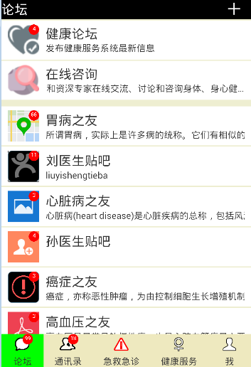
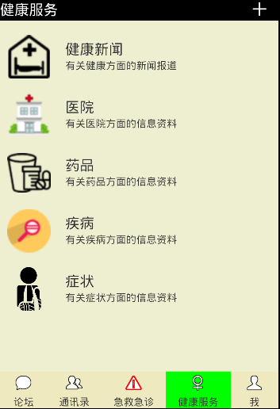
健康服务平台：
本项目的目标是建成一个综合的、涵盖面广的医疗健康服务平台，具备客户管理模块、健康服务模块、客户服务模块、社交网络模块、系统管理模块、120对接模块等健康服务系统的功能。
成绩及考试方式
‹
‹

Slide 11
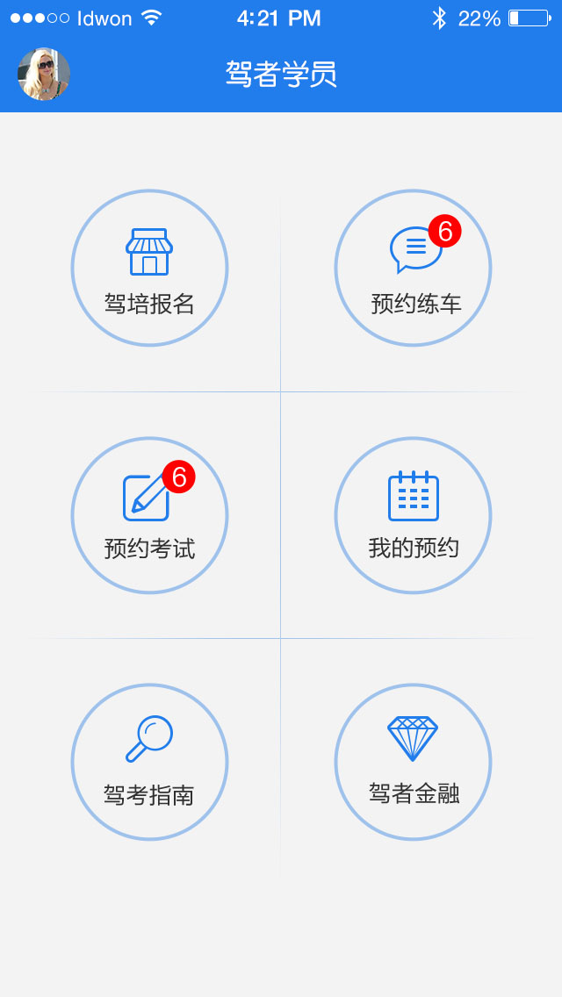
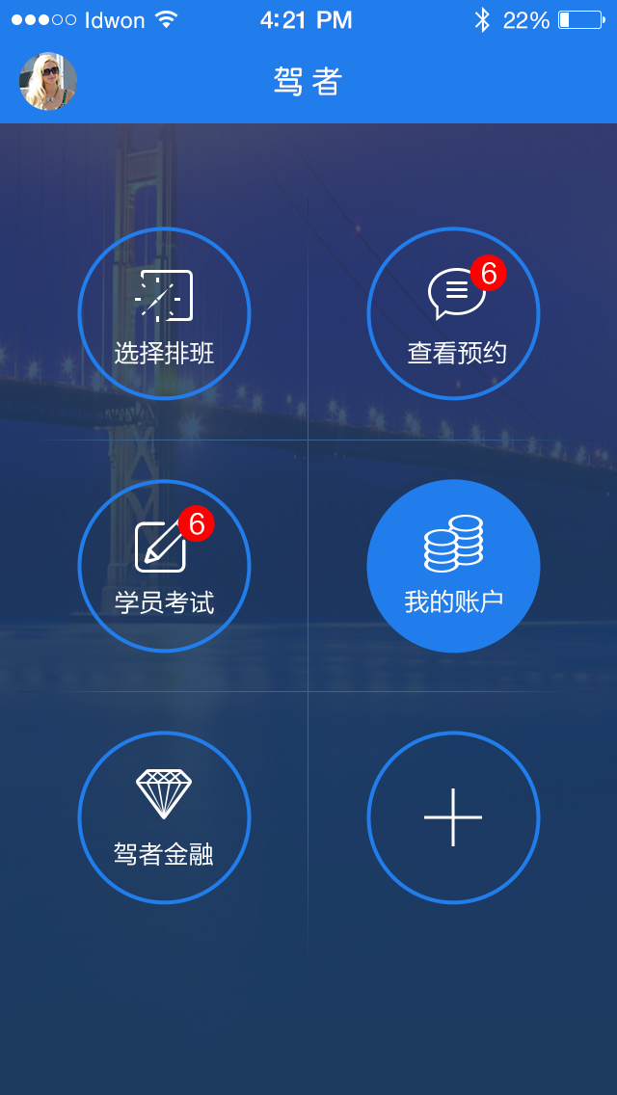
驾者平台：
提出采用移动互联网技术和后台数据计算模型极速优化平台流程的概念，为解决驾校自学直考、自主预约考试、异地考试等问题而设计，同时以精准的市场供需算法，让关联的人员资源达到最优匹配，形成完善的薪资体系，推动了智慧城市的发展，填补了国内互联网+技术在智慧城市中的应用。这一产品将引领我国城市的信息化应用迈出重要一步，带来巨大的经济社会价值。

Slide 12
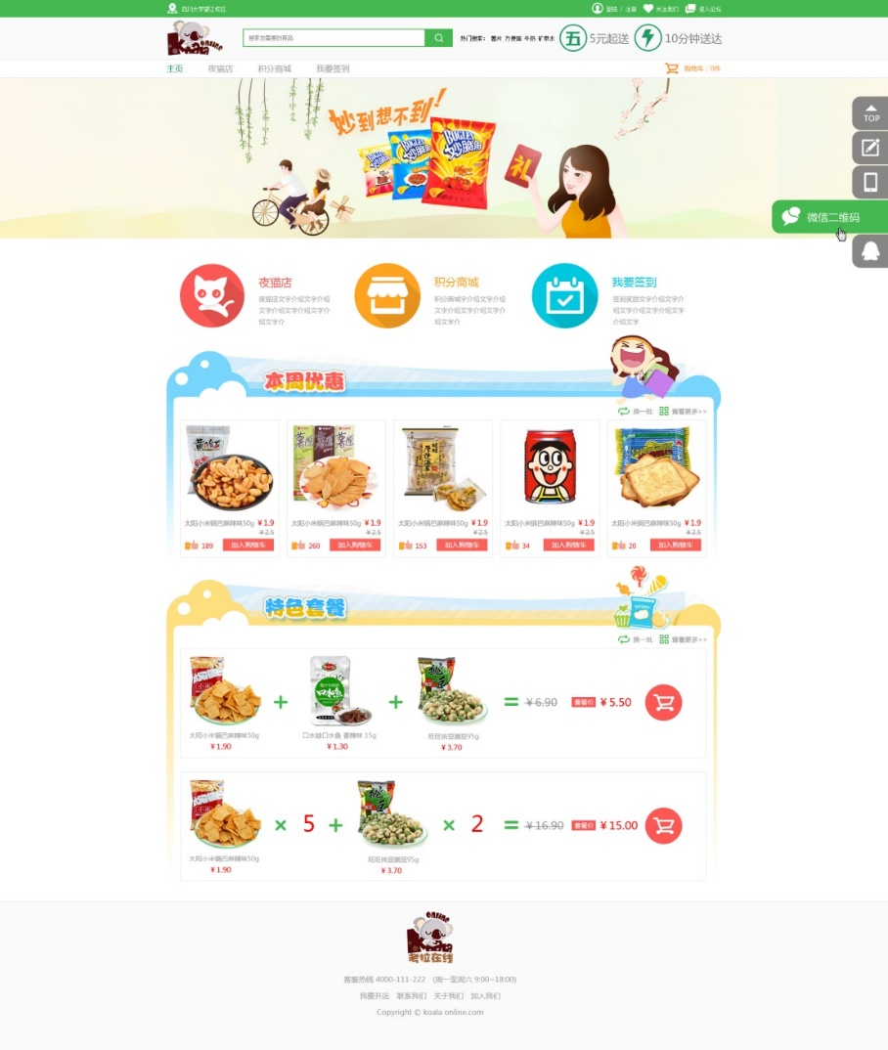
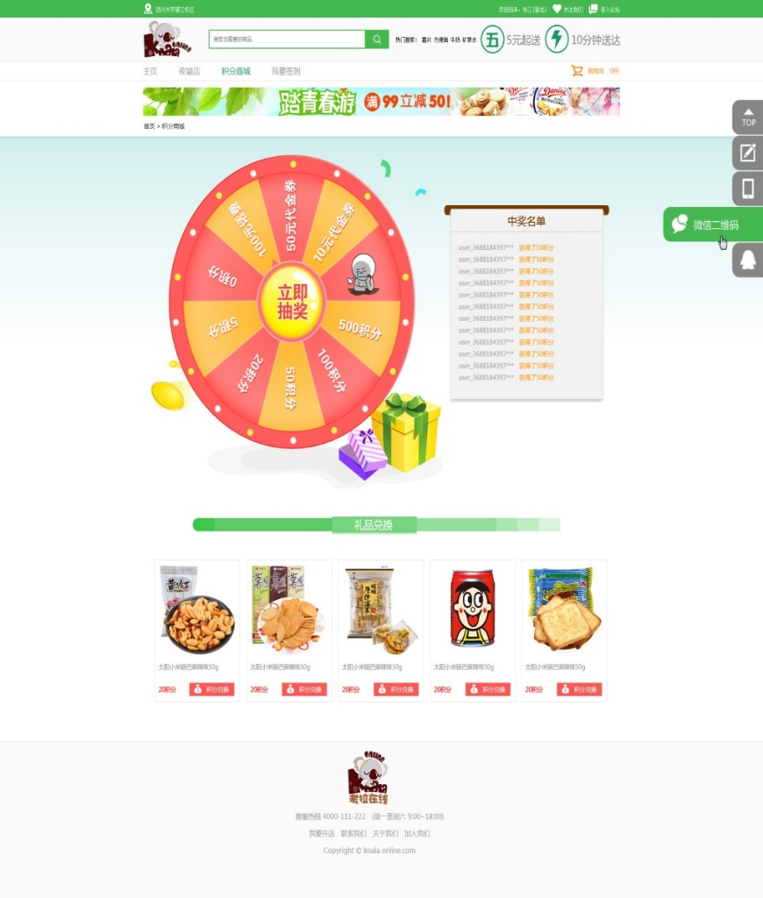
熊猫在线（校园购物电商）
致力于“用互联网思维颠覆传统行业”，是深受中国大学生喜爱的校园生活服务类O2O平台。为大学生提供各类校园生活服务，与目前运营的59stroe类似产品，且与其中一核心人员合作开发。

Slide 13
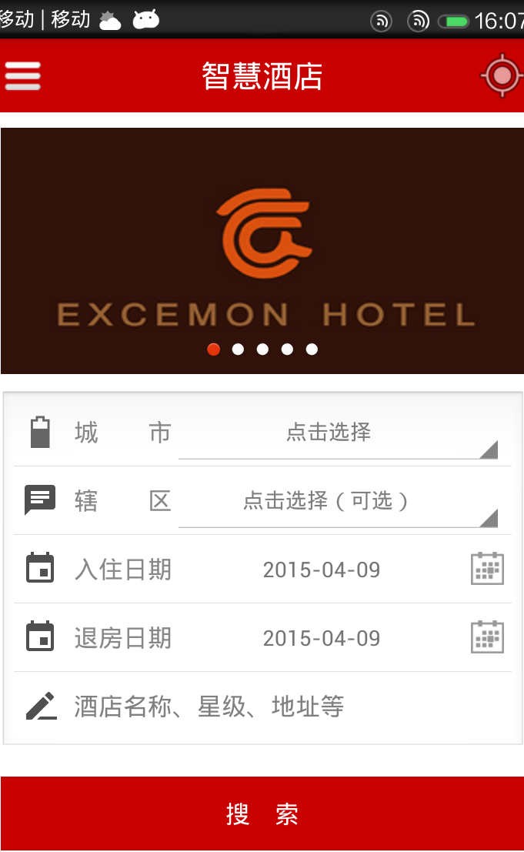
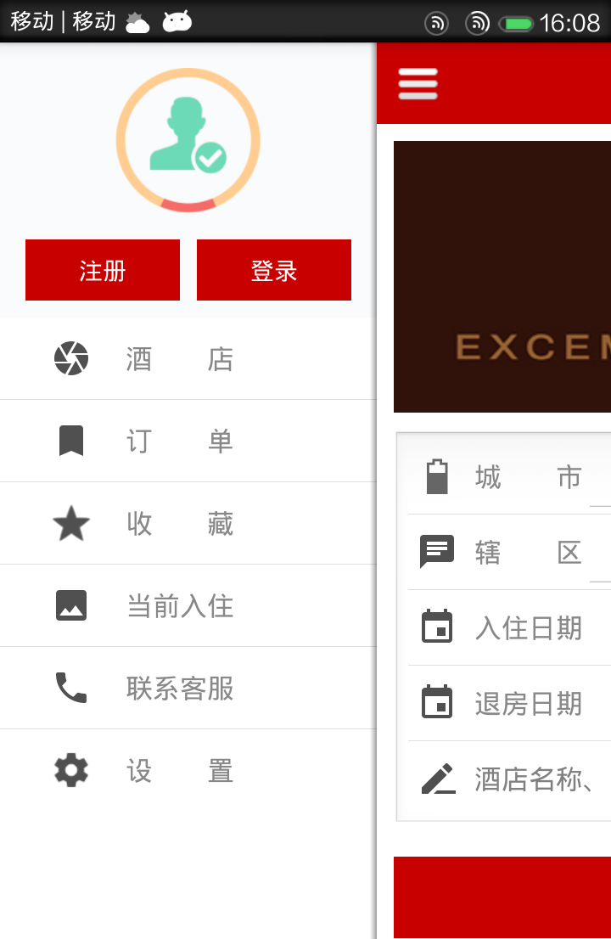
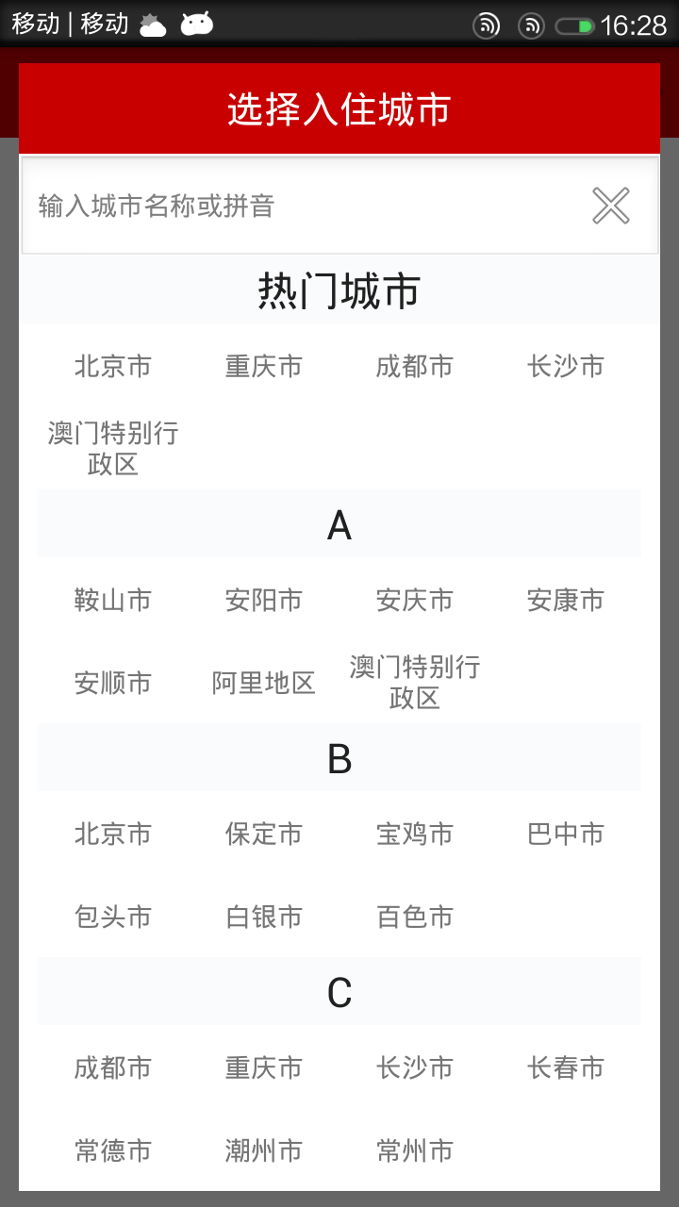
智慧酒店
智慧酒店系统主要是为客户提供一套完善的智能化酒店服务，通过数字化与网络化实现酒店数字信息化服务技术，方便客户迅速便捷地选择预订酒店等服务。
该版本以Android移动终端为载体，具备客户管理模块、客户服务模块、社交网络模块、系统管理模块等酒店服务系统最核心的功能。

Slide 14
参考书及网站
[1] 明日科技 编著，Java 从入门到镜头 第4版 清华大学出版社 2016年10月第2次印刷
[2] 欧阳燊,Android Studio开发实战：从零基础到App上线(第2版),出版社:清华大学出版社,出版时间:2018年11月; 深度揭秘流行App背后的手机开发技术，展示移动信息科技的新工程实践
[3] 李刚,疯狂Android讲义（第3版） ,编著出版社:电子工业出版社,出版时间:2017年01月;累计重印30+次，印刷超过16W册，获评CSDN年度具有技术影响力十大原创图书
[4] 黄永丽，王晓，孔美云，Android 应用开发，完全学习手册，清华大学出版社，2015年3月第一版；
[5] http://www.android-studio.org/
[6] http://developer.android.com 需要翻墙
课程参考材料

Slide 15
Thank you

